Slide 1
Đề tài: Robot tự hành tránh vật cản sử dụng Kinect
GVHD: PGS.TS Hoàng Đình Chiến
SVTH: Nguyễn Văn Đức
Nguyễn Hồng Đức

Slide 2
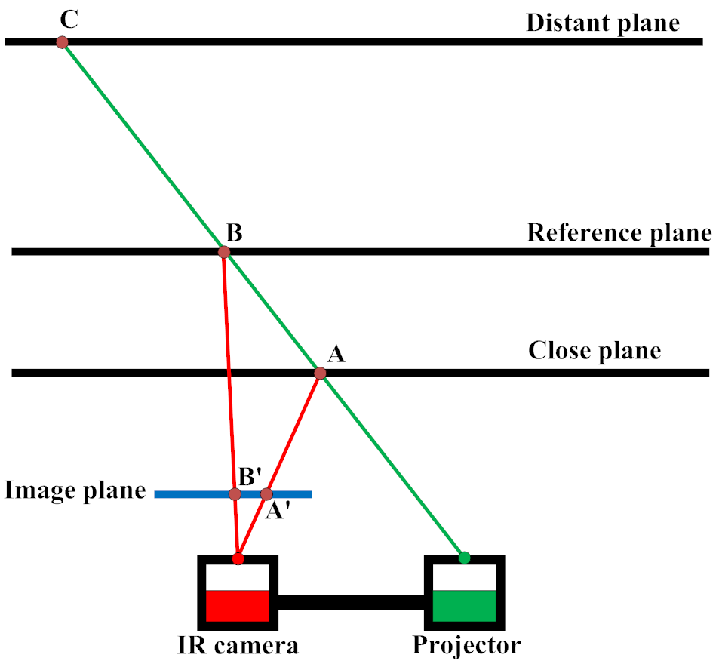
Tìm hiểu Kinect (4/5)
Tính toán độ sâu:
H
O1
O2

Slide 3
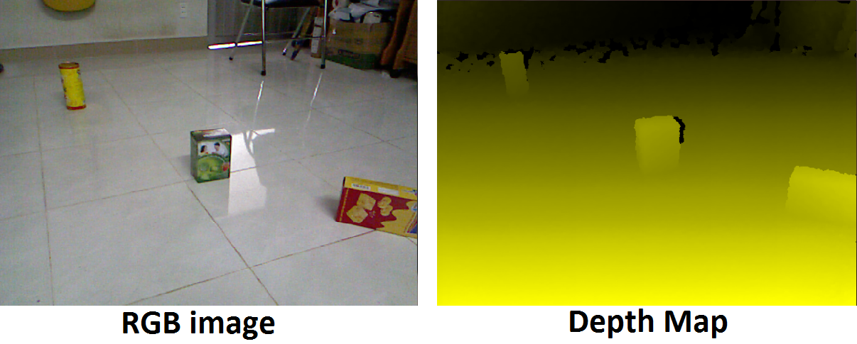
Phát hiện vật cản (2/8)
1. Depth Map:
Độ phân giải 640x480
Tốc độ: 30 fps

Slide 4
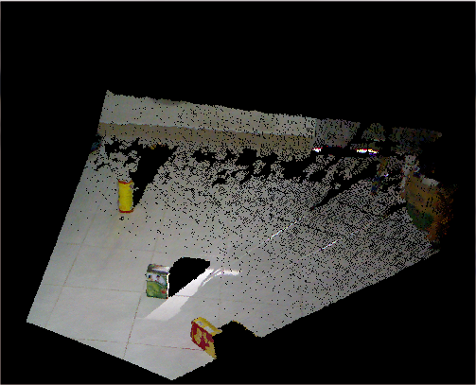
Phát hiện vật cản (3/8)
2. Point Cloud:
RGB point cloud
Tốc độ giảm xuống còn: 13~15 fps

Slide 5
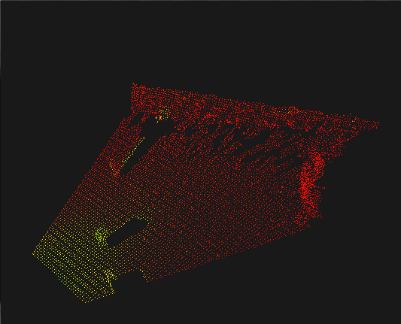
Phát hiện vật cản (4/8)
3. Voxel Grid:
Giảm mật độ các điểm

Slide 6
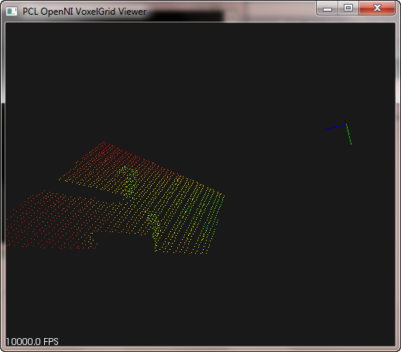
Phát hiện vật cản (5/8)
4. Pass Through:
Giới hạn giá trị các chiều X, Y, Z
Tốc độ tăng lên lại: 30 fps

Slide 7
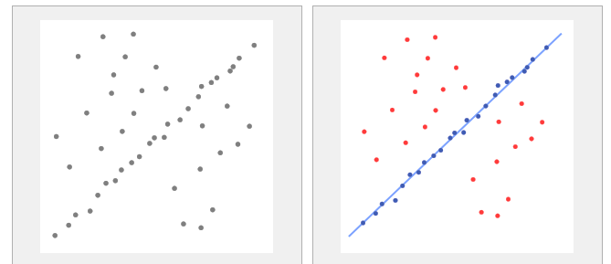
Phát hiện vật cản (6/8)
5. Plannar segmentation:
Tìm ra mô hình mặt phẳng bằng thuật toán RANSAC
Tìm mô hình đường thẳng từ một tập hợp điểm

Slide 8
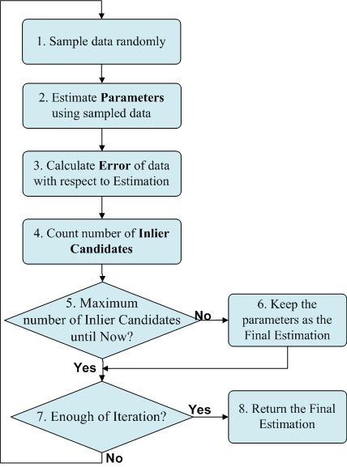

Slide 9
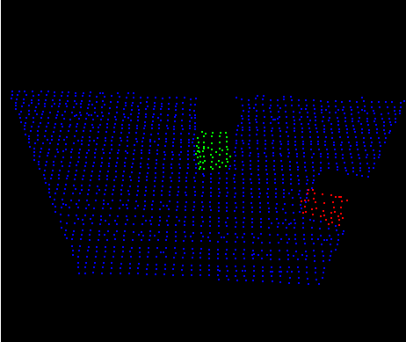
Phát hiện vật cản (7/8)
6. Euclidean cluster extraction:
Nhóm các điểm gần nhau thành 1 cluster

Slide 10
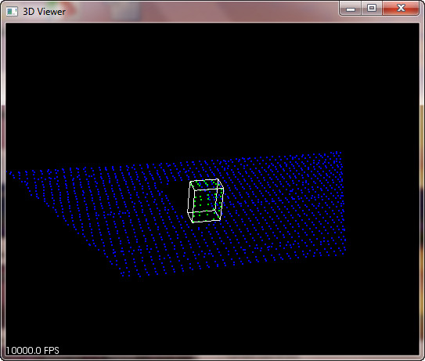
Phát hiện vật cản (8/8)
7. Object clusters:
Tìm kích thước thực vật cản

Slide 11
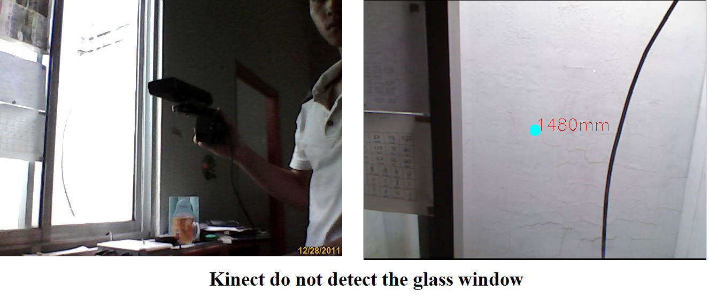

Slide 12
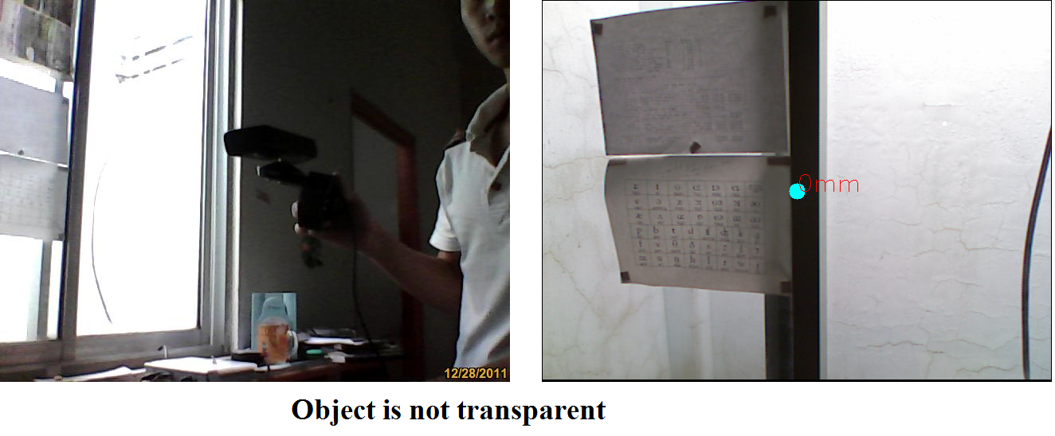

Slide 13
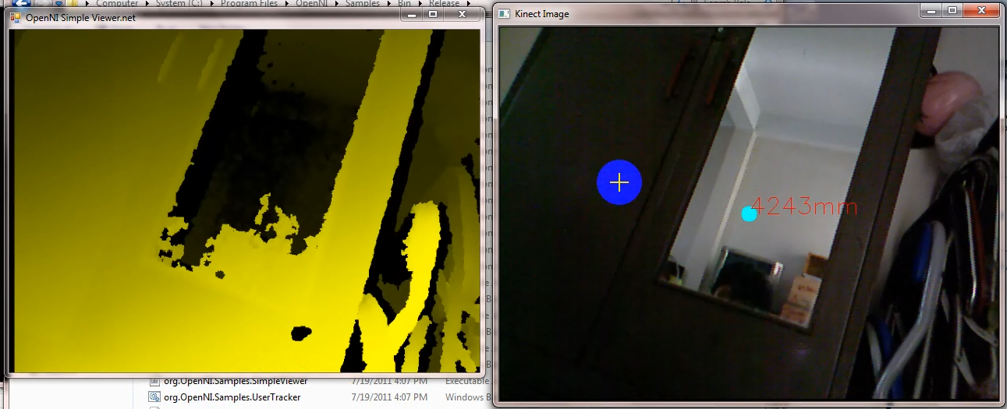

Slide 14
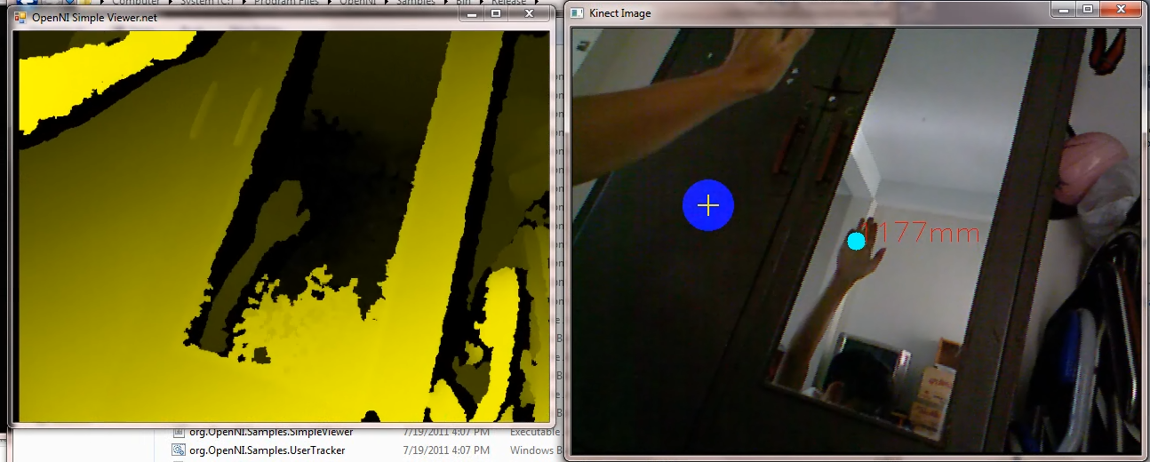

Slide 15
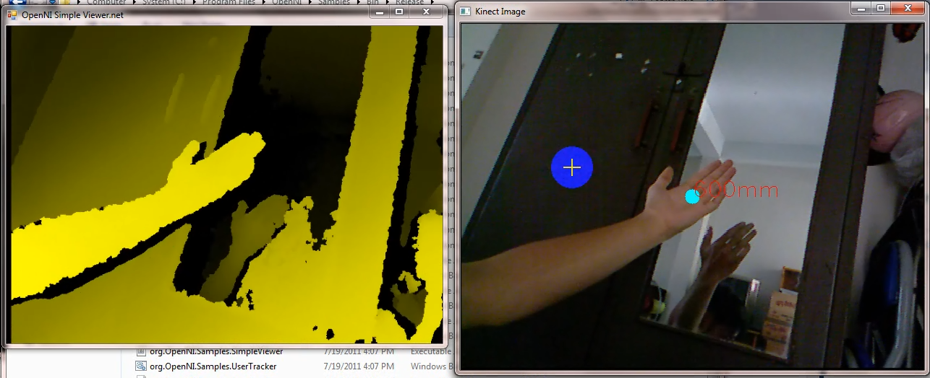

Slide 16
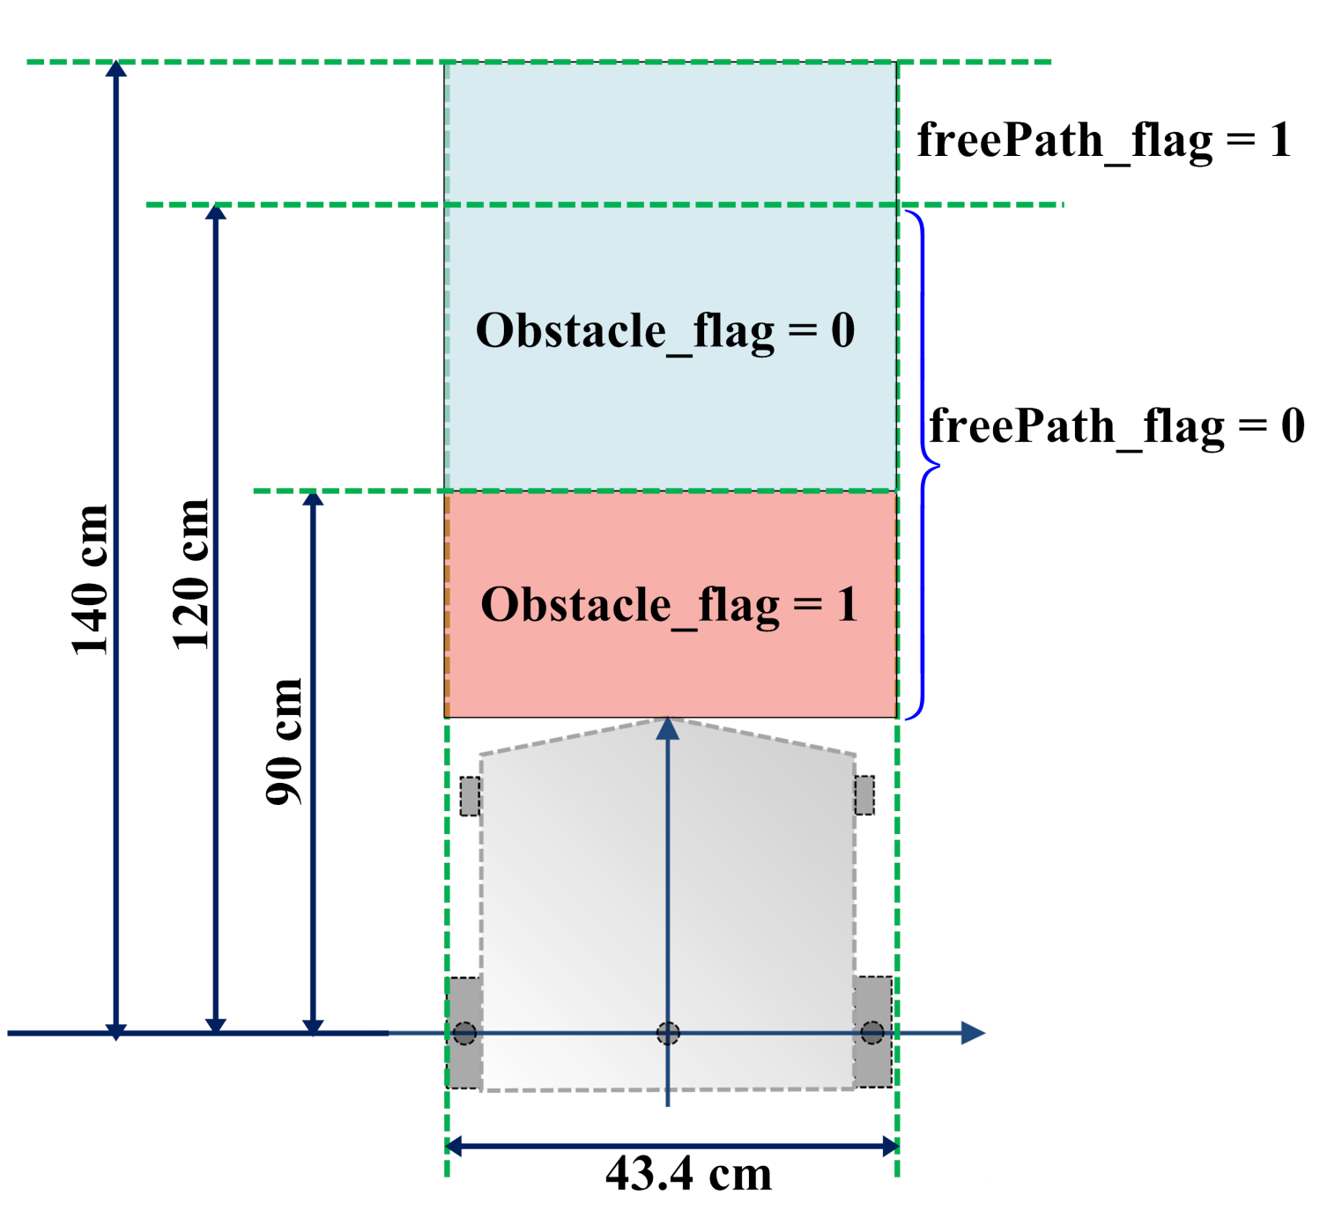

Slide 17
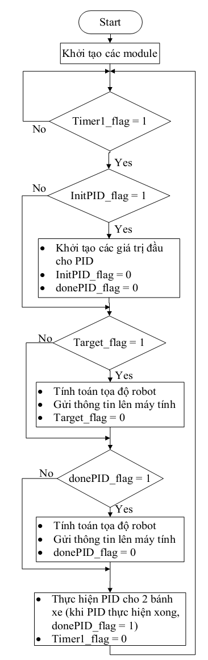

Slide 18
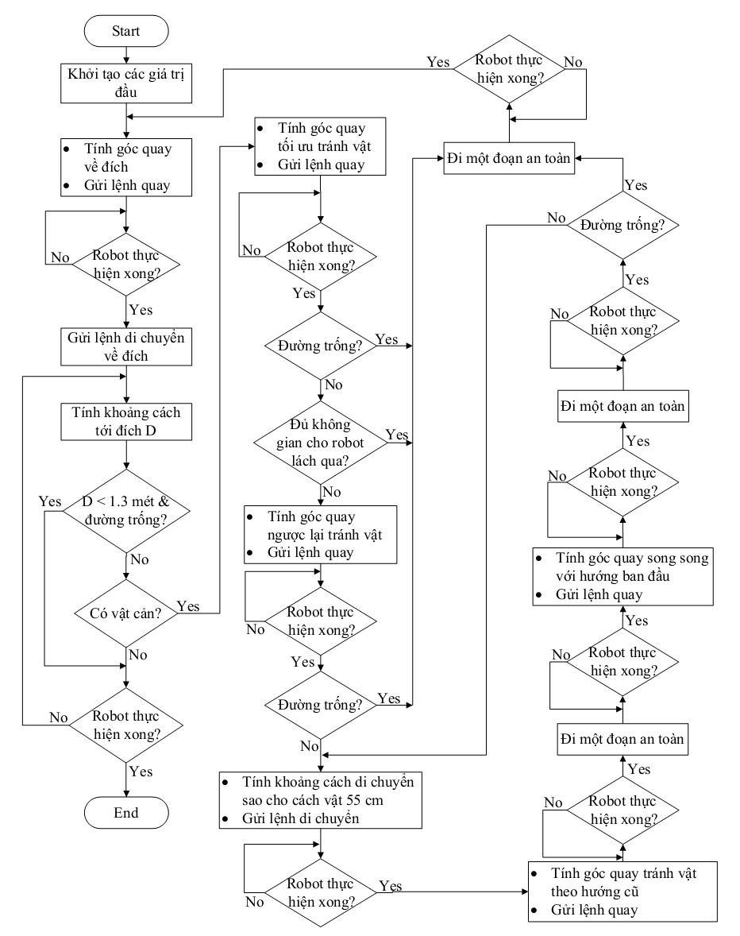

Slide 19
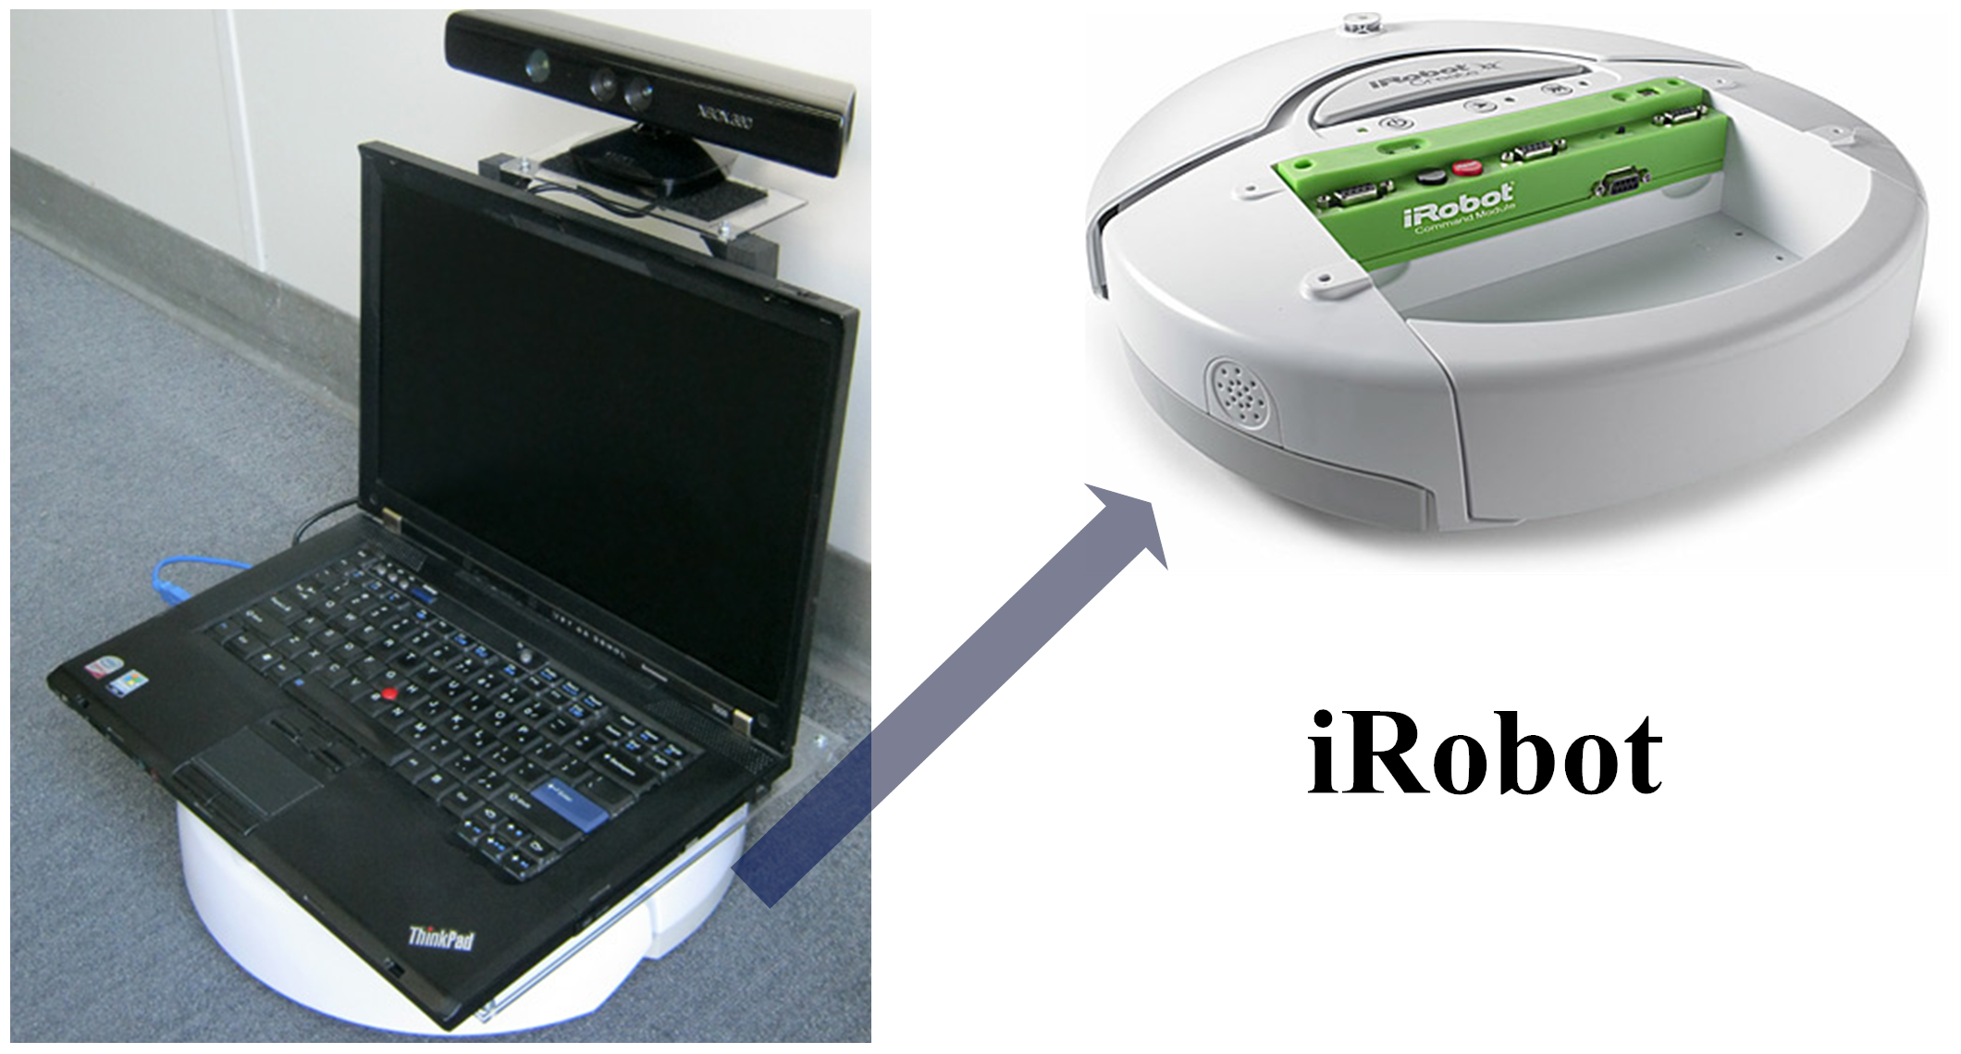

Slide 20
Cách chọn các hệ số PID
Chọn Kp trước: thử bộ điều khiển P với đối tượng thật (hoặc mô phỏng), điều chỉnh Kp sao cho thời gian đáp ứng đủ nhanh, chấp nhận overshot nhỏ.
Thêm thành phần D để loại overshot, tăng Kd từ từ, thử nghiệm và chọn giá trị thích hợp. Steady state error có thể sẽ xuất hiện.
Thêm thành phần I để giảm steady state error. Nên tăng Ki từ bé đến lớn để giảm steady state error đồng thời không để cho overshot xuất hiện trở lại.

Slide 21
